Slide 1
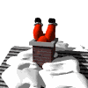
Wizyta w Fabryce Marzeń
21 grudnia wybraliśmy się do Fabryki Marzeń w miejscowości Świętochów. Już od wejścia przywitała nas pani Mikołajowa z gromadką elfów.
Okazało się że Mikołaj jak zwykle gdzieś się zapodział. Na szczęście nasze sprytne przedszkolaki szybko wypatrzyły go na dachu budynku. Ćwiczył właśnie wchodzenie i wychodzenie z komina. Chwilę później dotarł do nas ze swym przyjacielem, reniferem Kometkiem i zaprosił do domu.

Slide 2
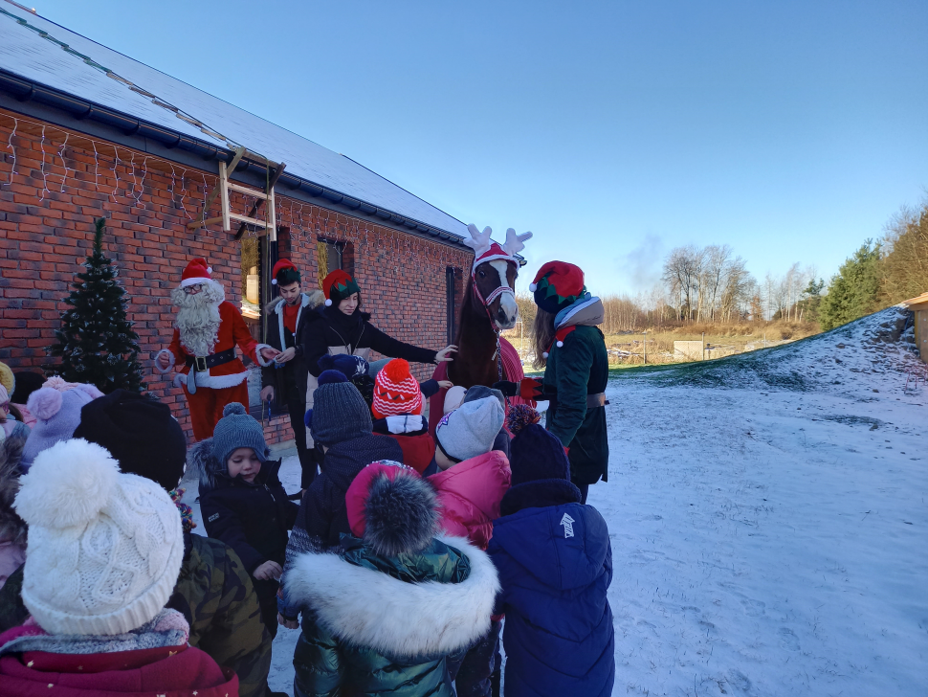
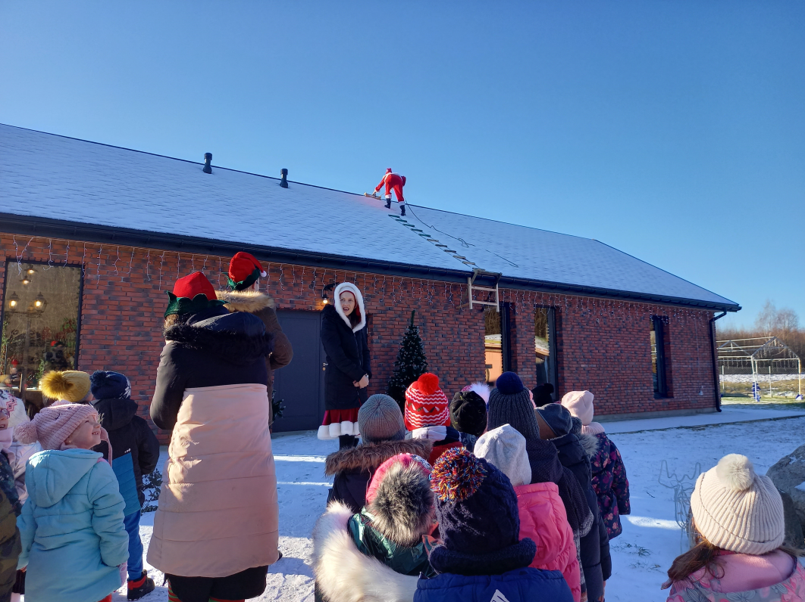
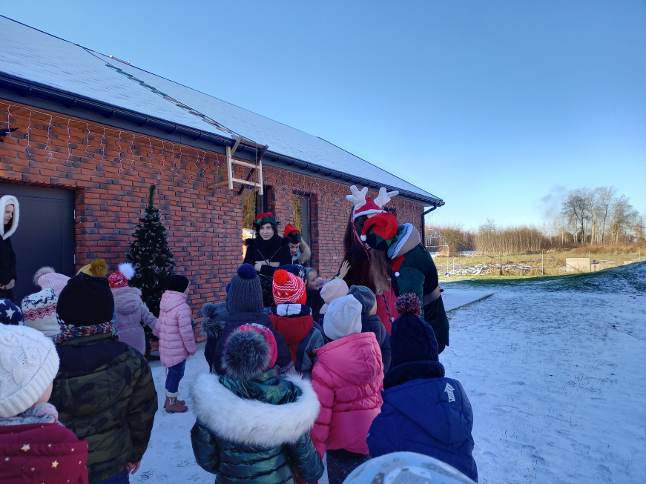
Na zdjęciu dzieci dostrzegają Świętego Mikołaja schodzącego z dachu i poznają najlepszego przyjaciela Mikołaja, renifera Kometka.

Slide 3
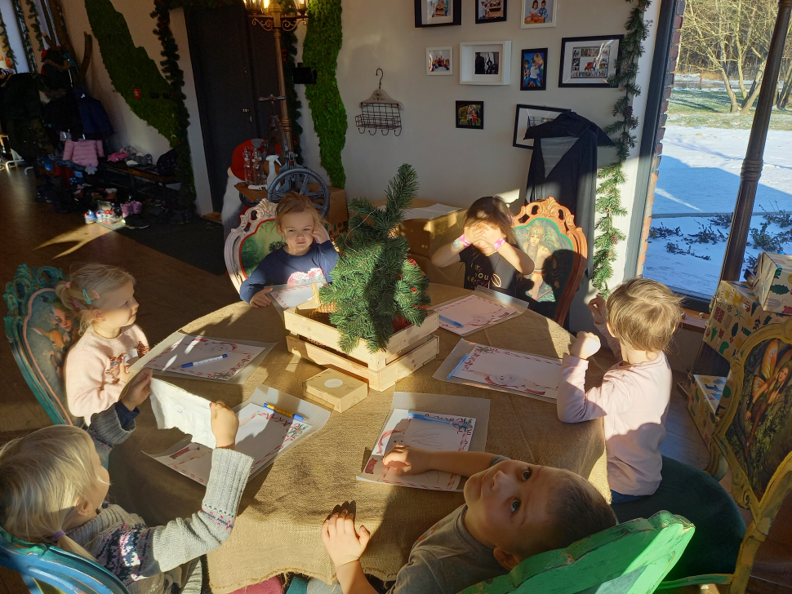
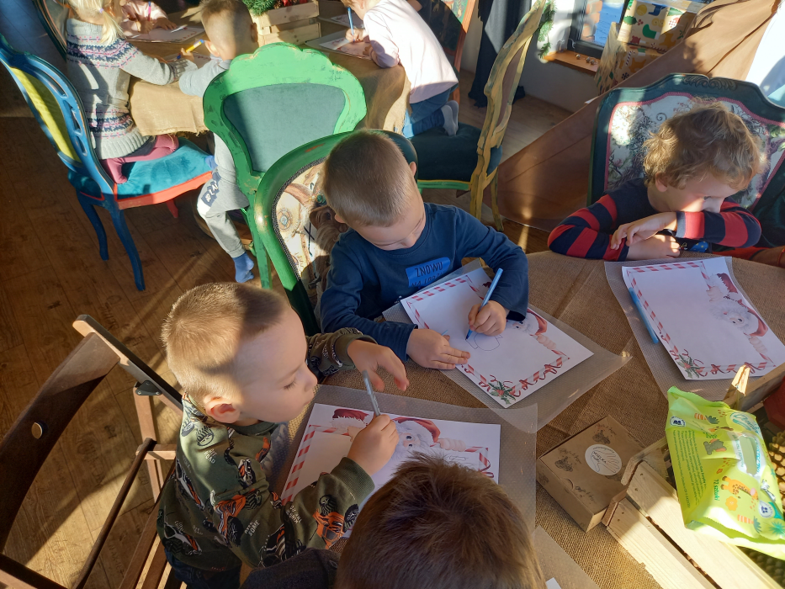
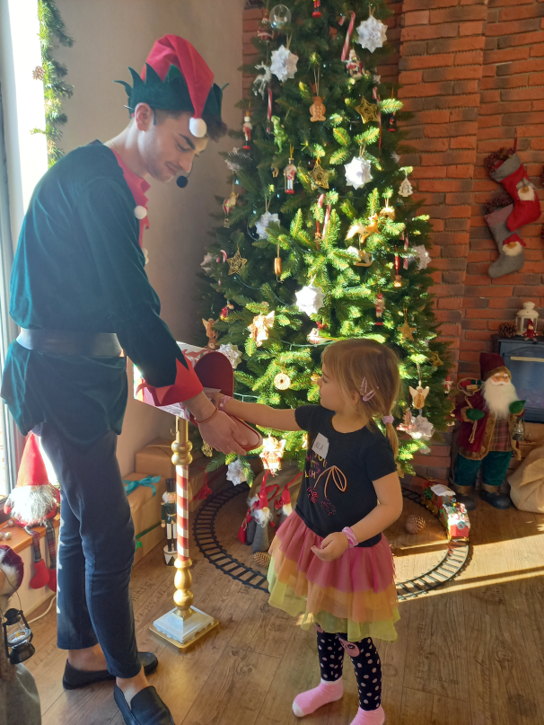
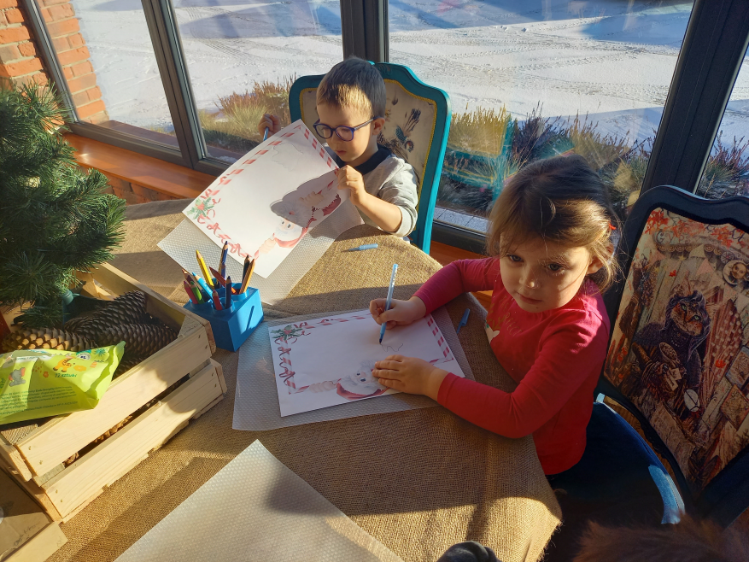
Na zdjęciu dzieci tworzą listy do Św. Mikołaja i wrzucają je do świątecznej skrzynki pocztowej

Slide 4
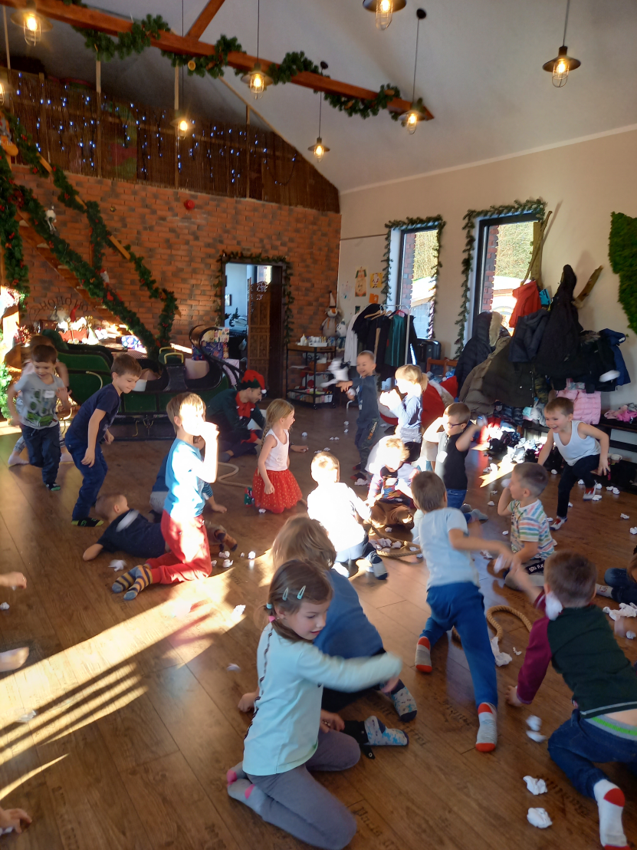
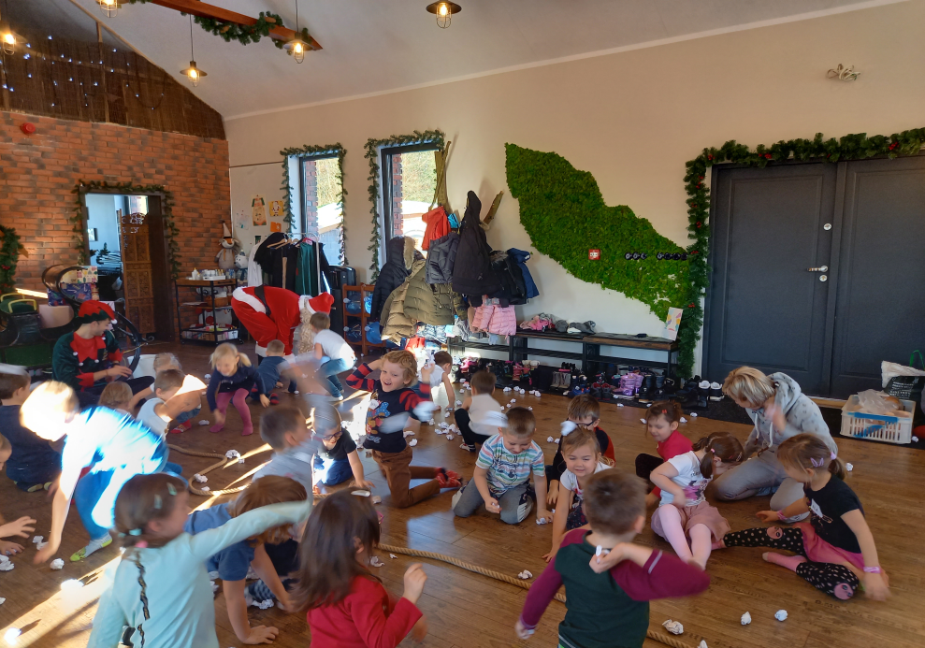
Na zdjęciu dzieci uczestniczą w bitwie na śnieżki

Slide 5
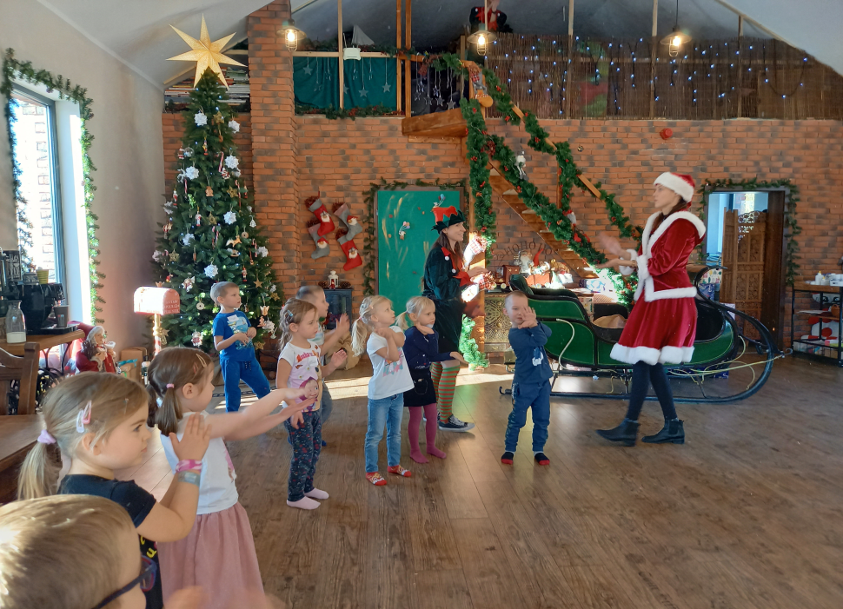
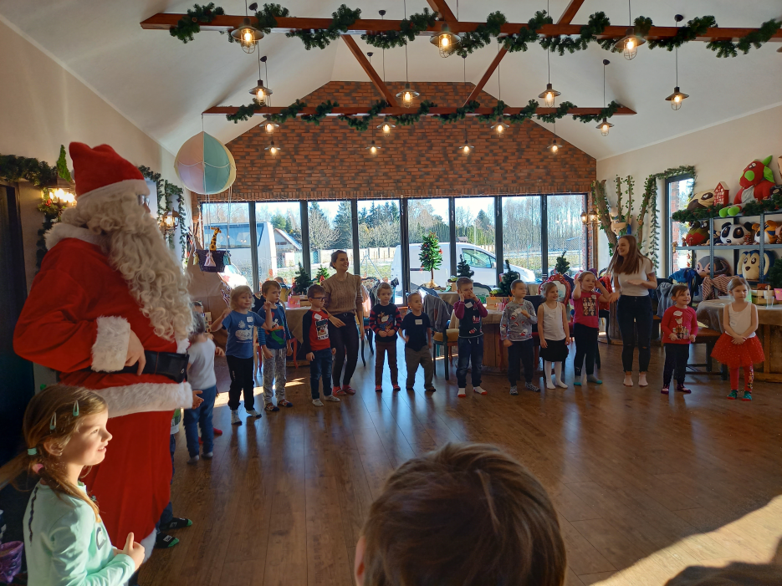
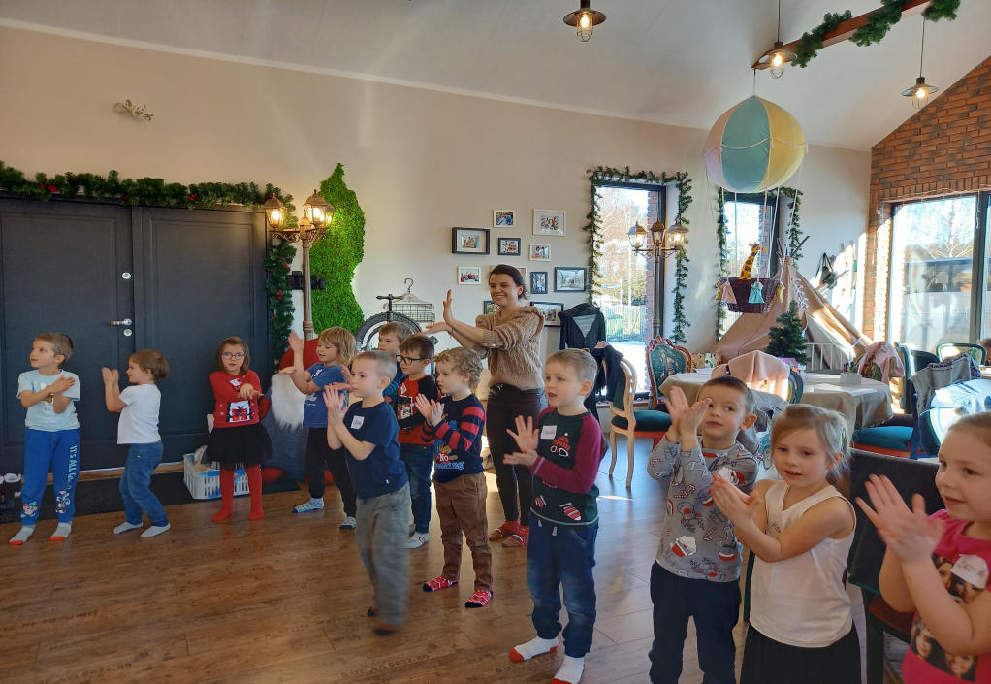
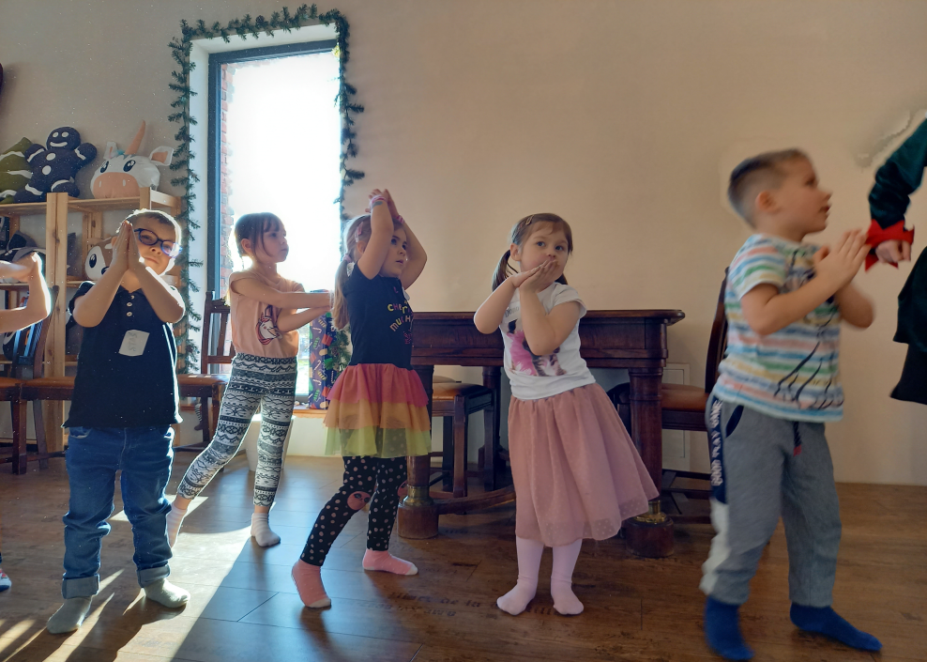
Na zdjęciu dzieci tańczą w kole do muzyki

Slide 6
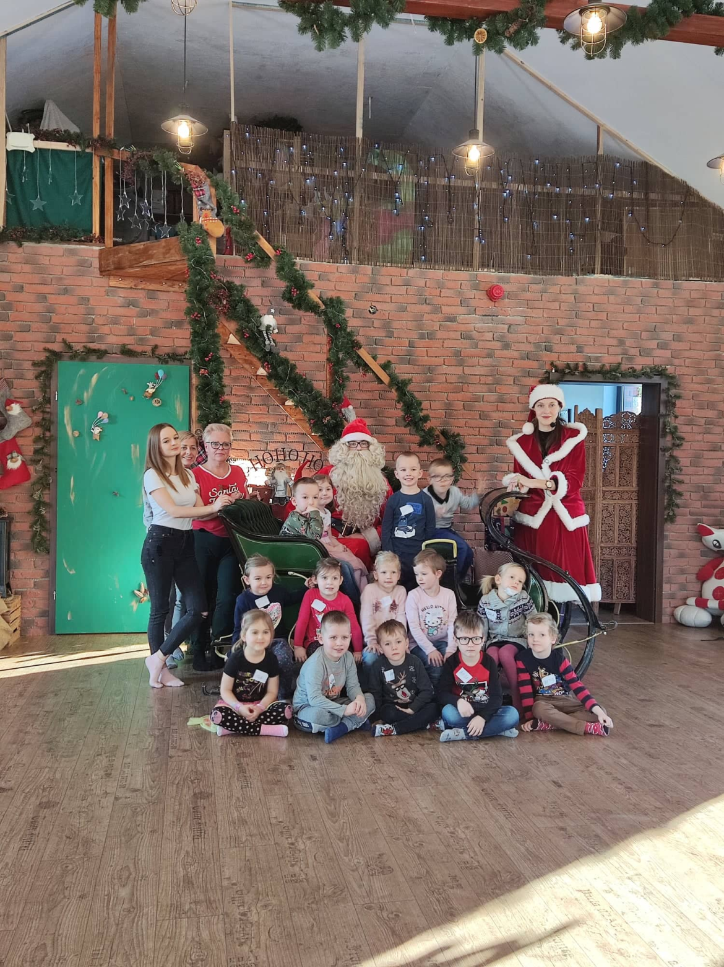
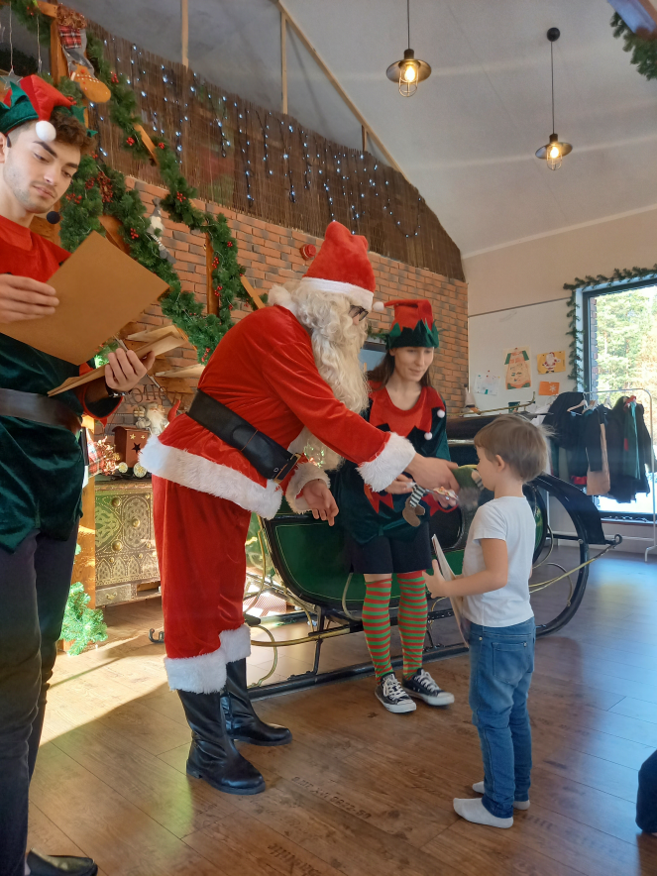
Na zdjęciu dzieci pozują grupowo do fotografii z Mikołajem i przyjmują prezenty

